Slide 1
Principales problemas de la democracia en la actualidad
Ed. Ciudadana 3ro Medio
OA 01 y 03
PROFESOR:
ABRAHAM LÓPEZ

Slide 2
Objetivo
Explicar los principales factores que dan origen al fenómeno de la desafección política y su impacto para el desarrollo de la democracia y el sostenimiento del contrato social.

Slide 3
Dificultad para lograr Consensos.
Al momento de tener que tomar una decisión como curso ¿Se les hace fácil llegar a un punto en el que todos y todas estén de acuerdo?
Uno de los principales problemas de la democracia es efectivamente tomar decisiones cuando existe un conflicto que divide a la población.
Una sociedad democrática requiere el compromiso de ciudadanos que acepten el carácter inevitable de los conflictos políticos e intelectuales y la necesidad de actuar con tolerancia.
Para pensar: ¿En qué oportunidad has observado una situación como esta en tu país?

Slide 4
Desafección política
¿Qué es la desafección política?
Se refiere a un sentimiento persistente de extrañamiento respecto a las instituciones, valores y líderes políticos existentes, y que tiene como consecuencia que los ciudadanos se consideren a sí mismos forasteros o intrusos.
la desafección política indicaría una ausencia de apego hacia lo político.

Slide 5
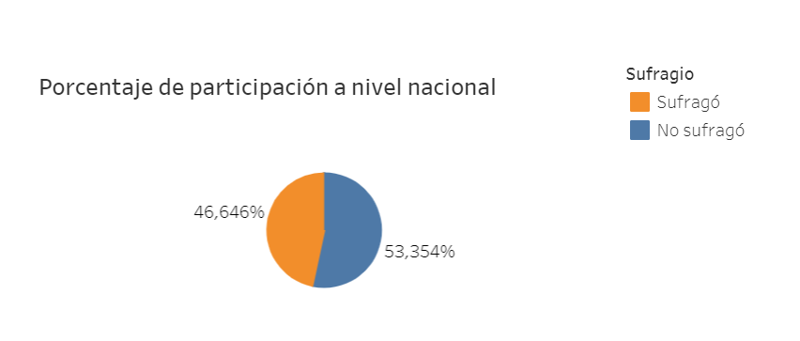
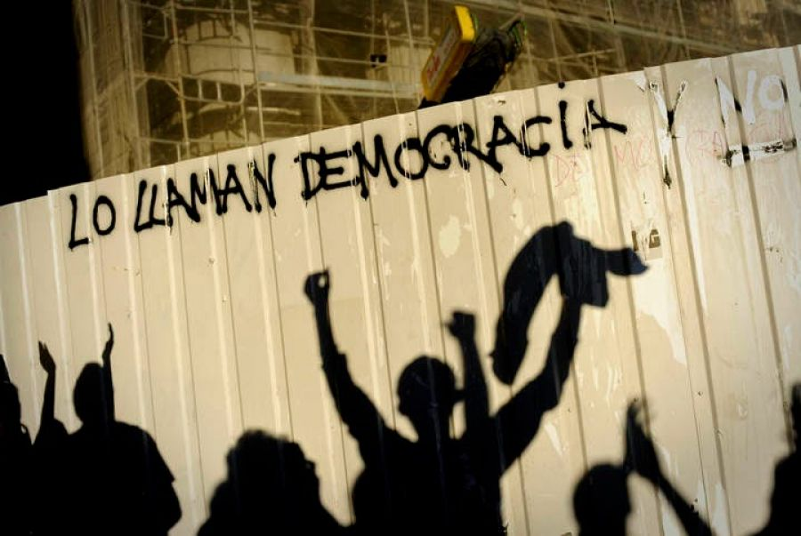
¿En qué se traduce la desafección política?

Slide 6
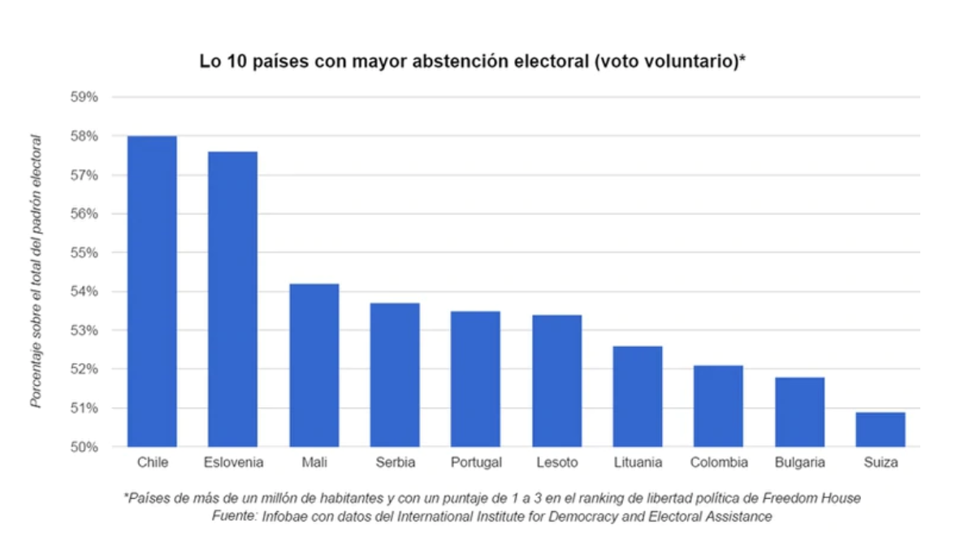

Slide 7
